Slide 1
SZKOLNE KOŁO CARITAS W VI LO IM.J. SŁOWACKIEGO W KIELCACH

Slide 2
Cele ogólne:
1. Zainteresowanie młodzieży akcją niesienia pomocy.
2. Wdrażanie do zorganizowanej i systematycznej pracy na polu miłosierdzia.
3. Uwrażliwianie na wszelkie obszary ludzkiej nędzy.
4. Kształtowanie postaw społecznych, zaangażowanie na rzecz dobra wspólnego, solidarności, sprawiedliwości społecznej na rzecz środowiska naturalnego oraz na rzecz pokoju.
5. Zachęcanie i wdrażanie do systematycznej pracy nad sobą, nad swoim charakterem.
6. Ukazywanie wzorów osobowych czynnej miłości aby zachęcić do ich naśladowania.
7. Rozwijanie twórczych zainteresowań i możliwości ich wykorzystania w realizacji dobra.
8. Pomoc we wzrastaniu w wymiarze umysłu, serca i woli.
9. Rozbudzanie miłości chrześcijańskiej obejmującej każdego człowieka bez względu na pochodzenie społeczne, narodowościowe, rasę i wyznanie (w duchu ekumenizmu).

Slide 3
Mają na celu:
- zrozumienie i pogłębienie nauki Jezusa Chrystusa o miłosierdziu Bożym i jej szerzenie;
- uwrażliwianie na różne obszary ludzkiej biedy i krzewienie ducha czynnej miłości bliźniego;
- stwarzanie atmosfery mobilizującej do wymagania od siebie i pracy nad sobą, do kształtowania osobowości katolika i Polaka w dążeniu do wszechstronnego rozwoju młodego człowieka i odpowiedzialności za Kościół i Ojczyznę;
- rozeznawanie konkretnych potrzeb w najbliższym środowisku, szkole, domu, sąsiedztwie oraz organizowanie pomocy.

Slide 4
AKCJE W KTÓRYCH UCZESTNICZYMY

Slide 5
SZLACHETNA PACZKA

Slide 7
KLUCZOWA POMOC: ŚDM KRAKÓW 2016

Slide 8
ZBIÓRKI ŻYWNOŚCI

Slide 9
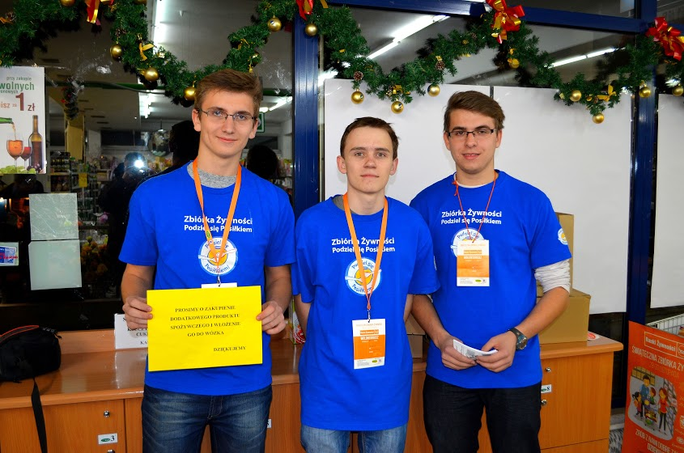

Slide 10
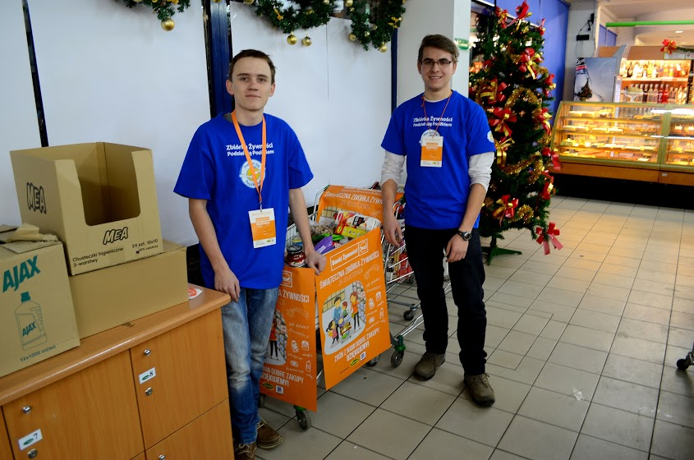

Slide 11
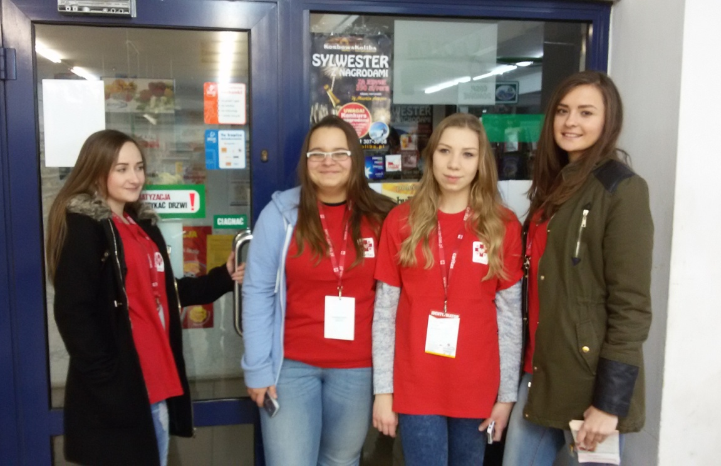
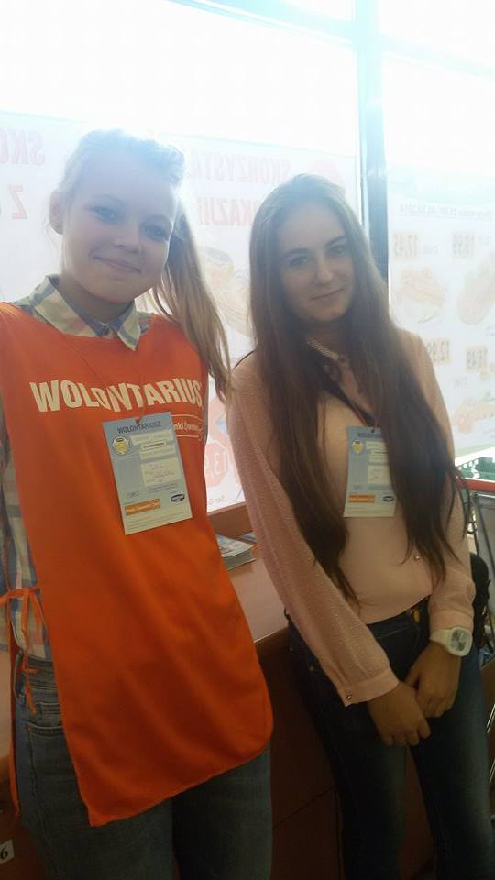
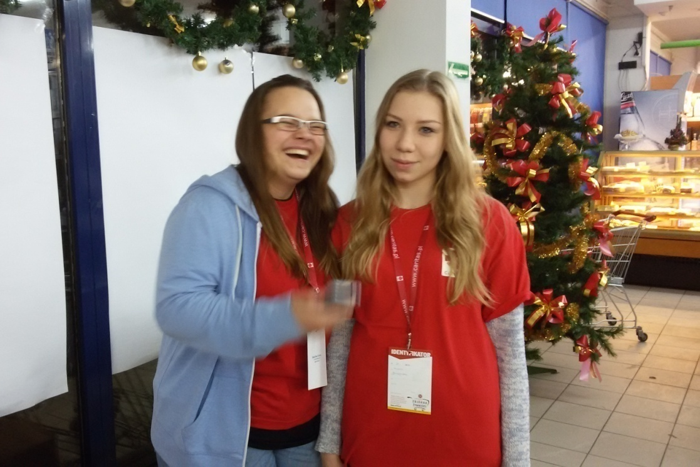

Slide 12
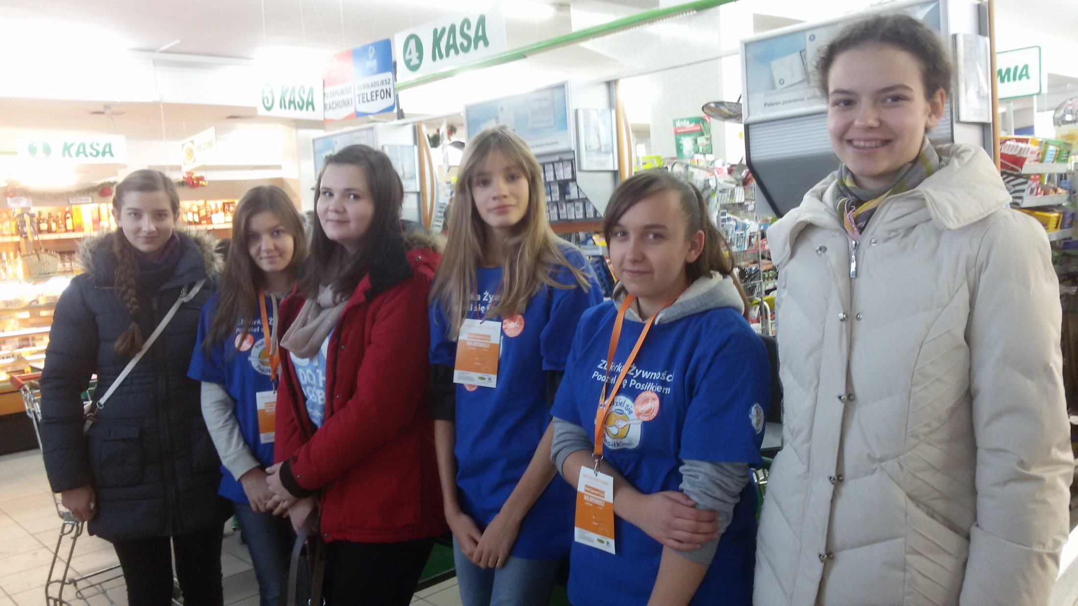

Slide 13
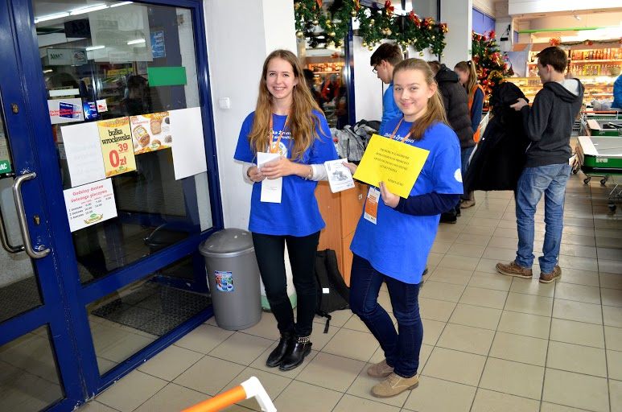

Slide 14
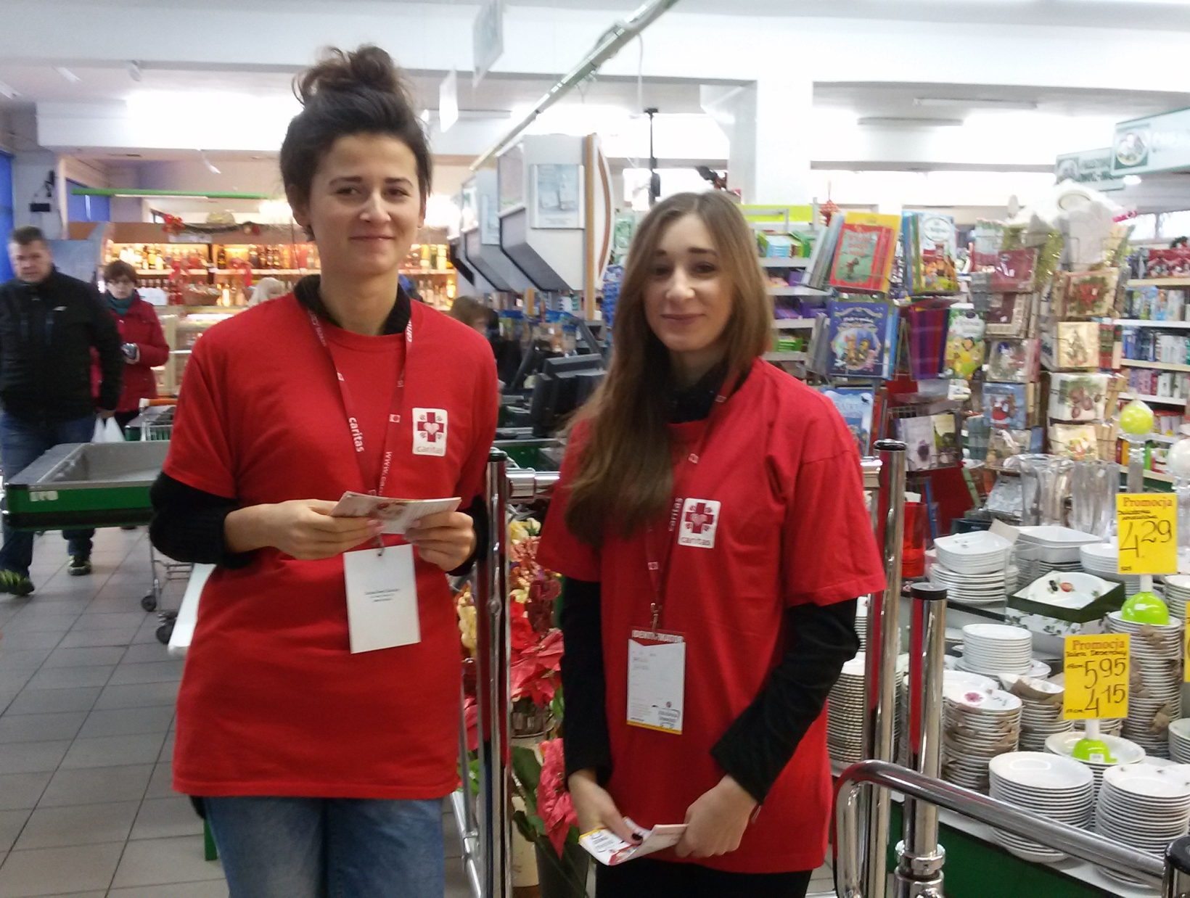

Slide 15
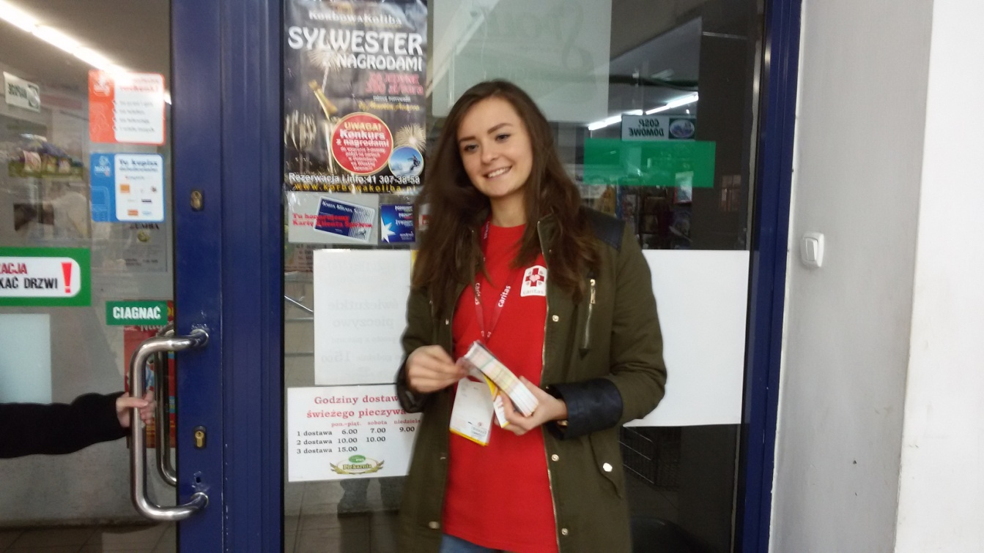
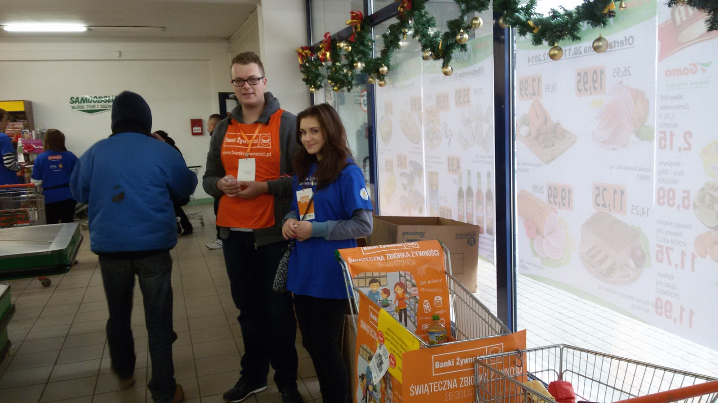

Slide 18
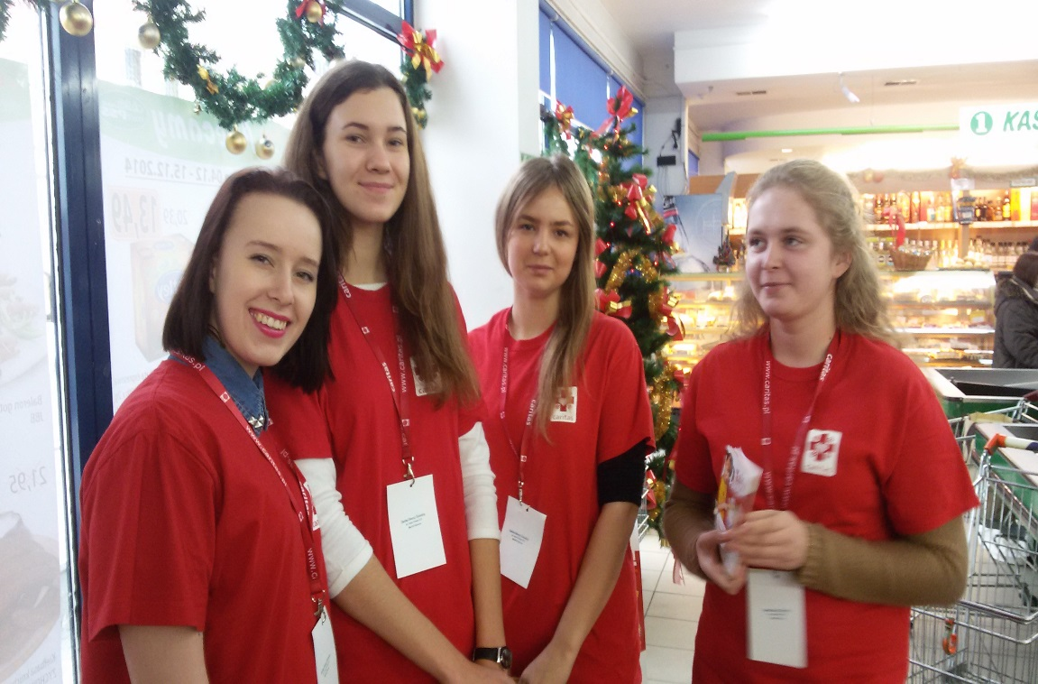
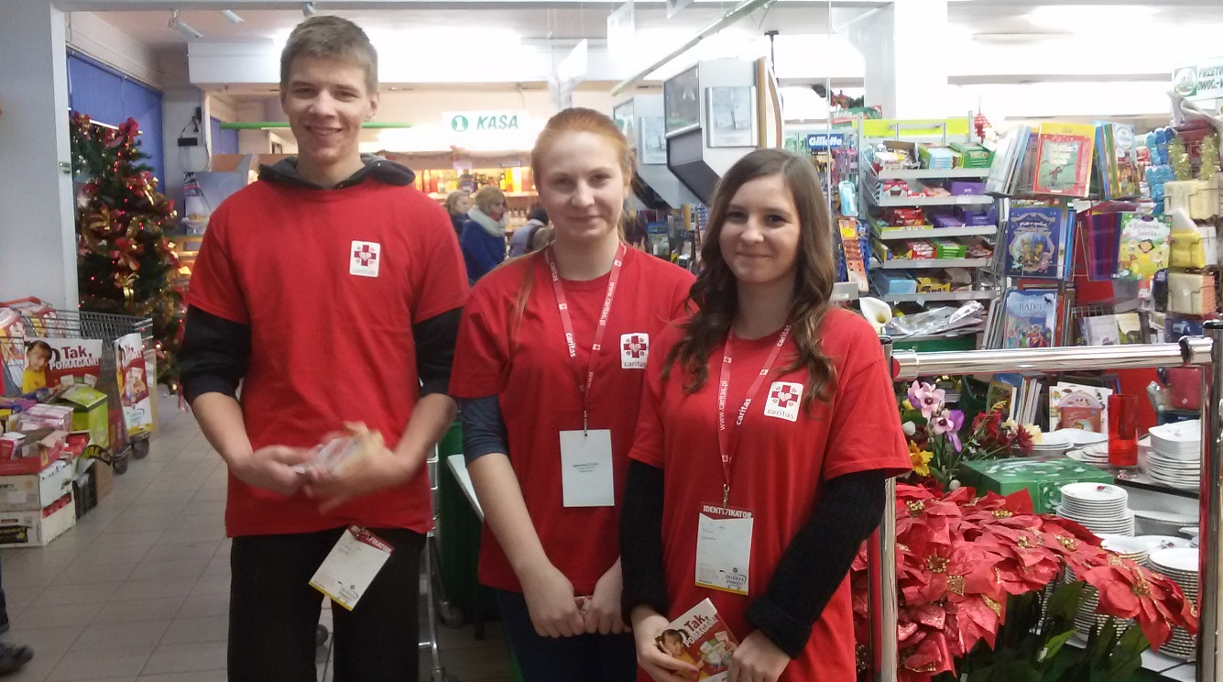

Slide 20
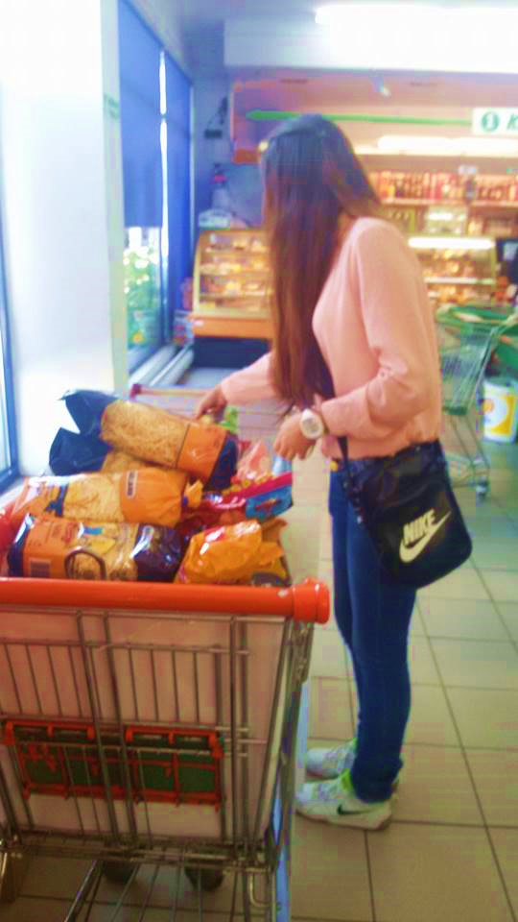

Slide 21
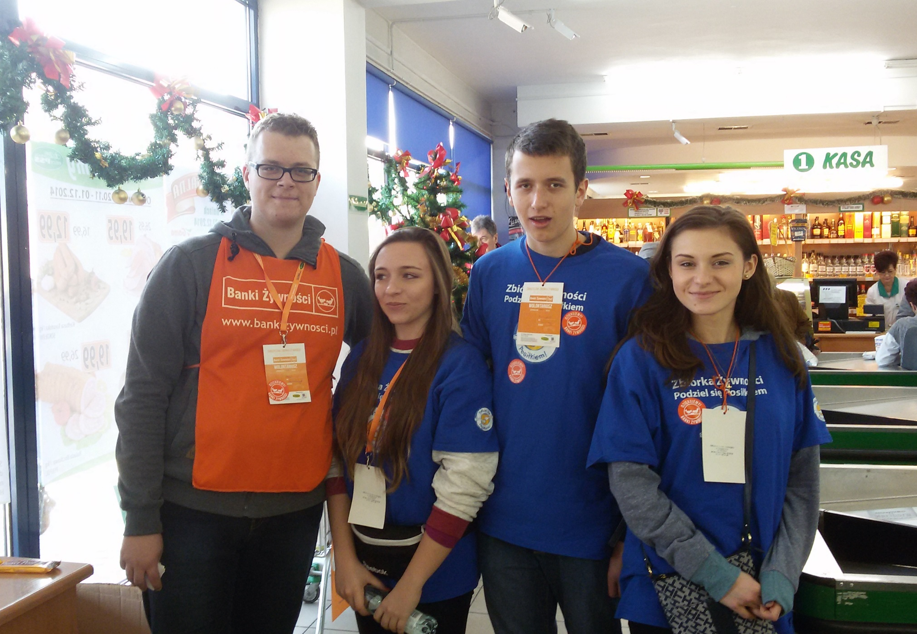

Slide 22
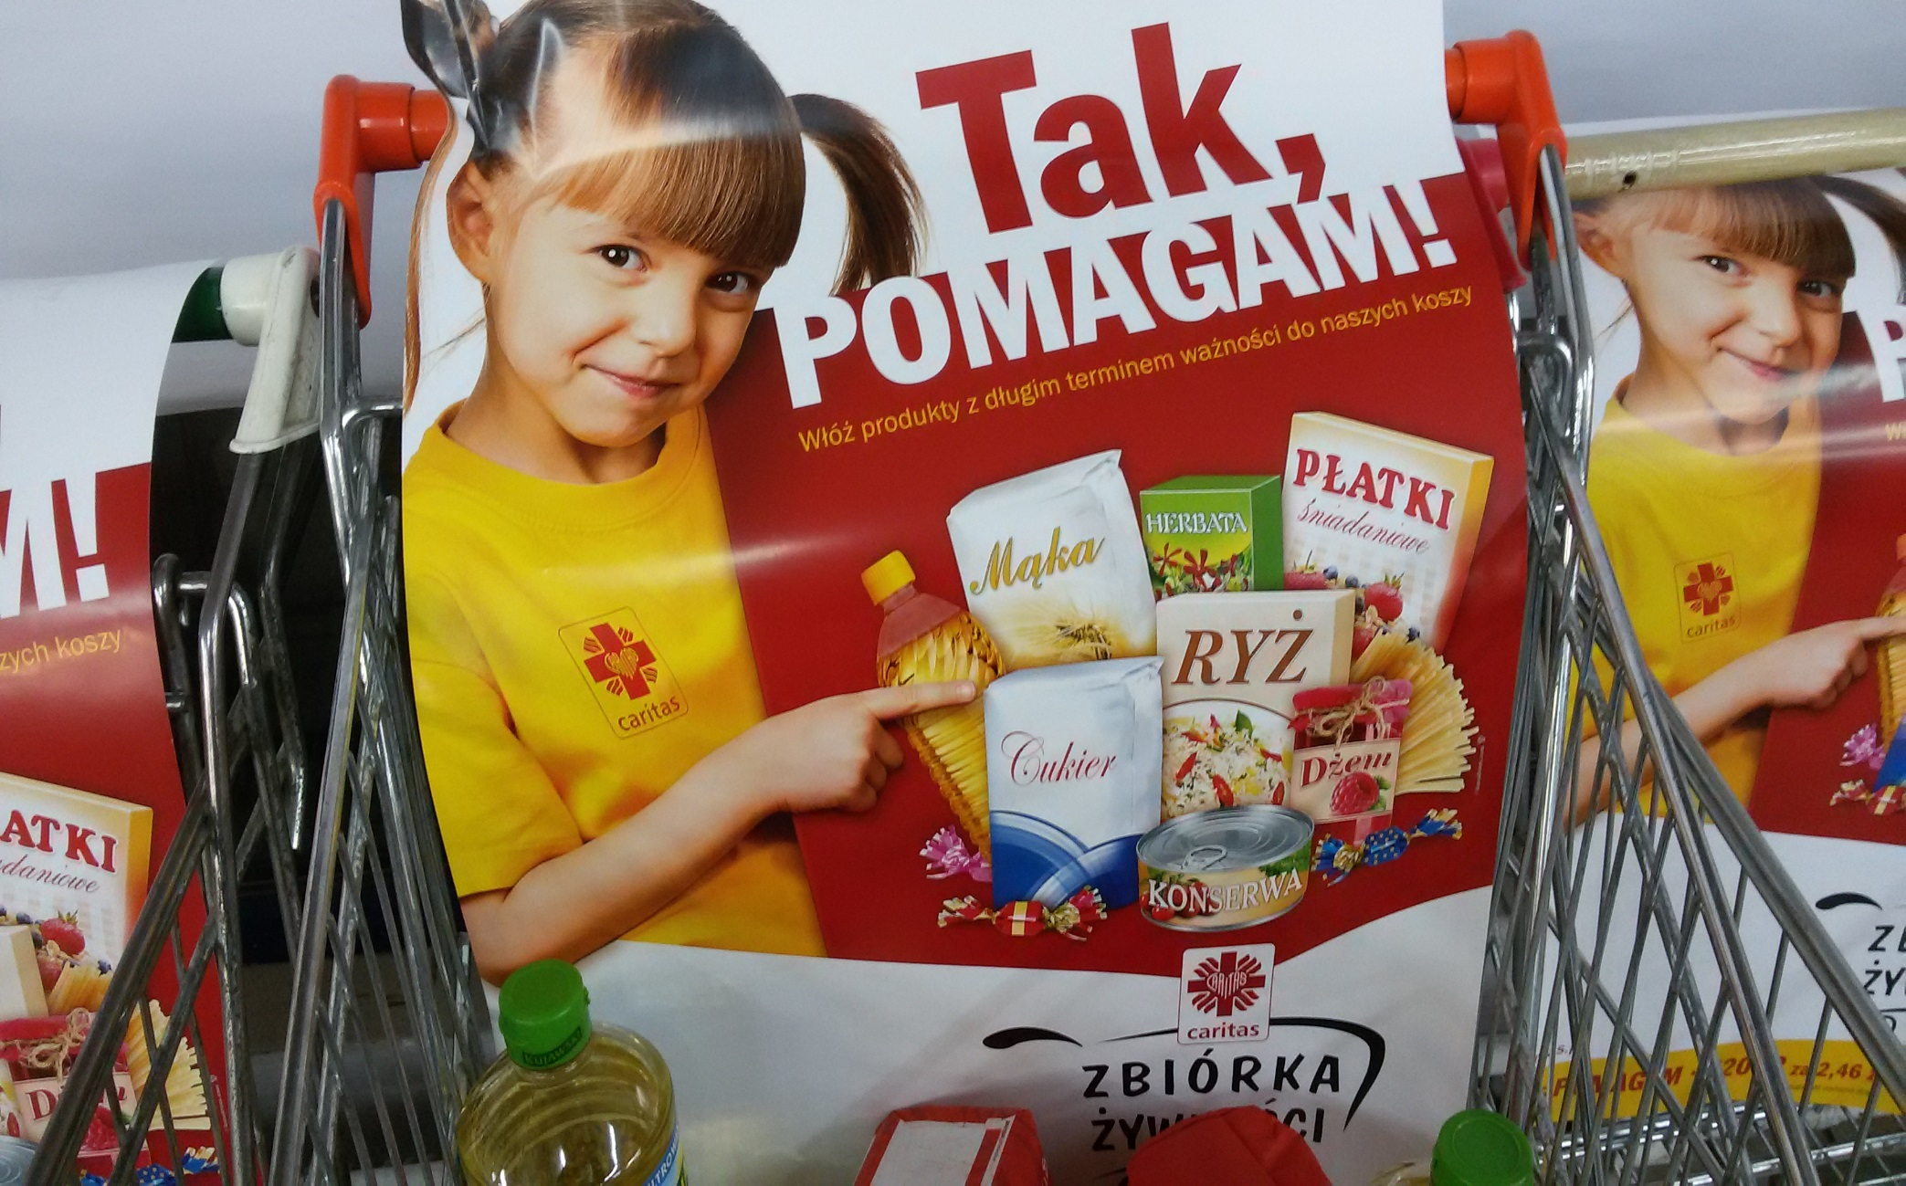

Slide 23
KWESTA NA RZECZ FUNDACJI „DZIEŁO NOWEGO TYSIĄCLECIA”

Slide 24
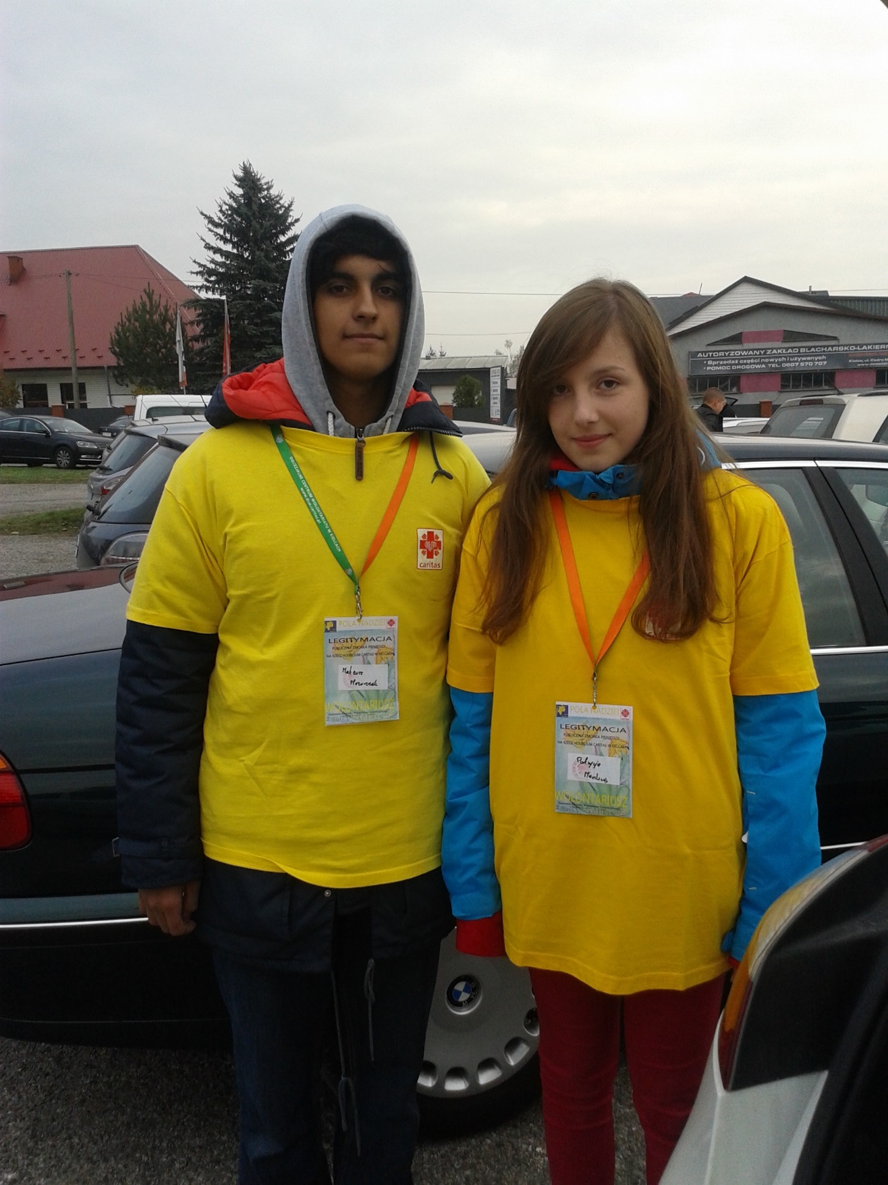

Slide 25
AKCJA „WYŚLIJ PĄCZKA DO AFRYKI”

Slide 26
NA RZECZ HOSPICJUM IM.BŁ. MATKI TERESY Z KALKUTY W KIELCACH W RAMACH AKCJI „POLA NADZIEI”

Slide 27
- KWESTY NA ULICACH
- KIERMASZE SZKOLNE
- KIERMASZE PRZY KOŚCIELE
- KWESTY PRZY CMENTARZACH

Slide 28
Zdjęcia z naszych akcji ☺

Slide 29
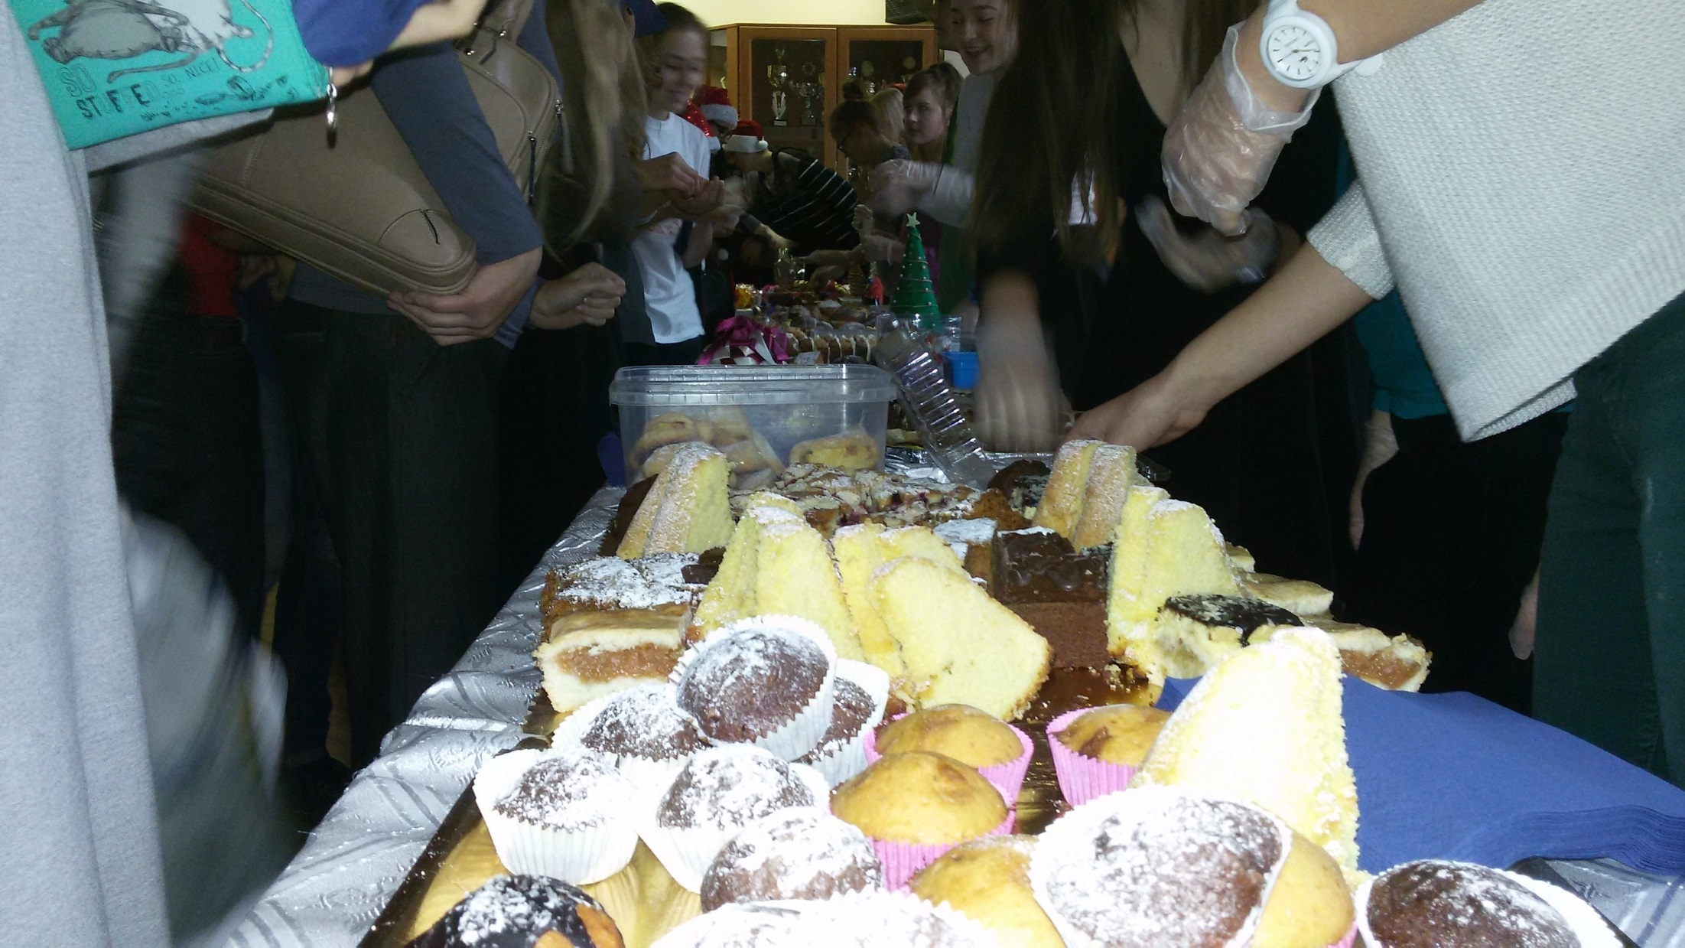
KIERMASZ
MIKOŁAJKOWY

Slide 30
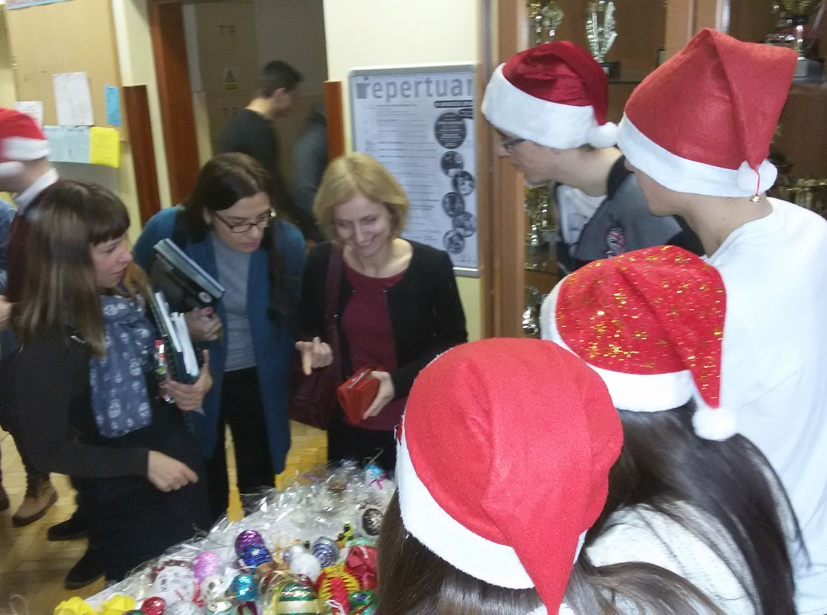
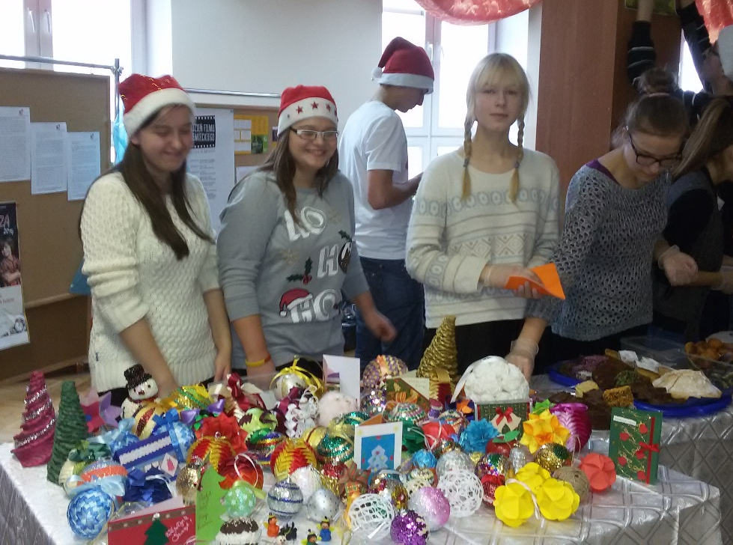

Slide 31
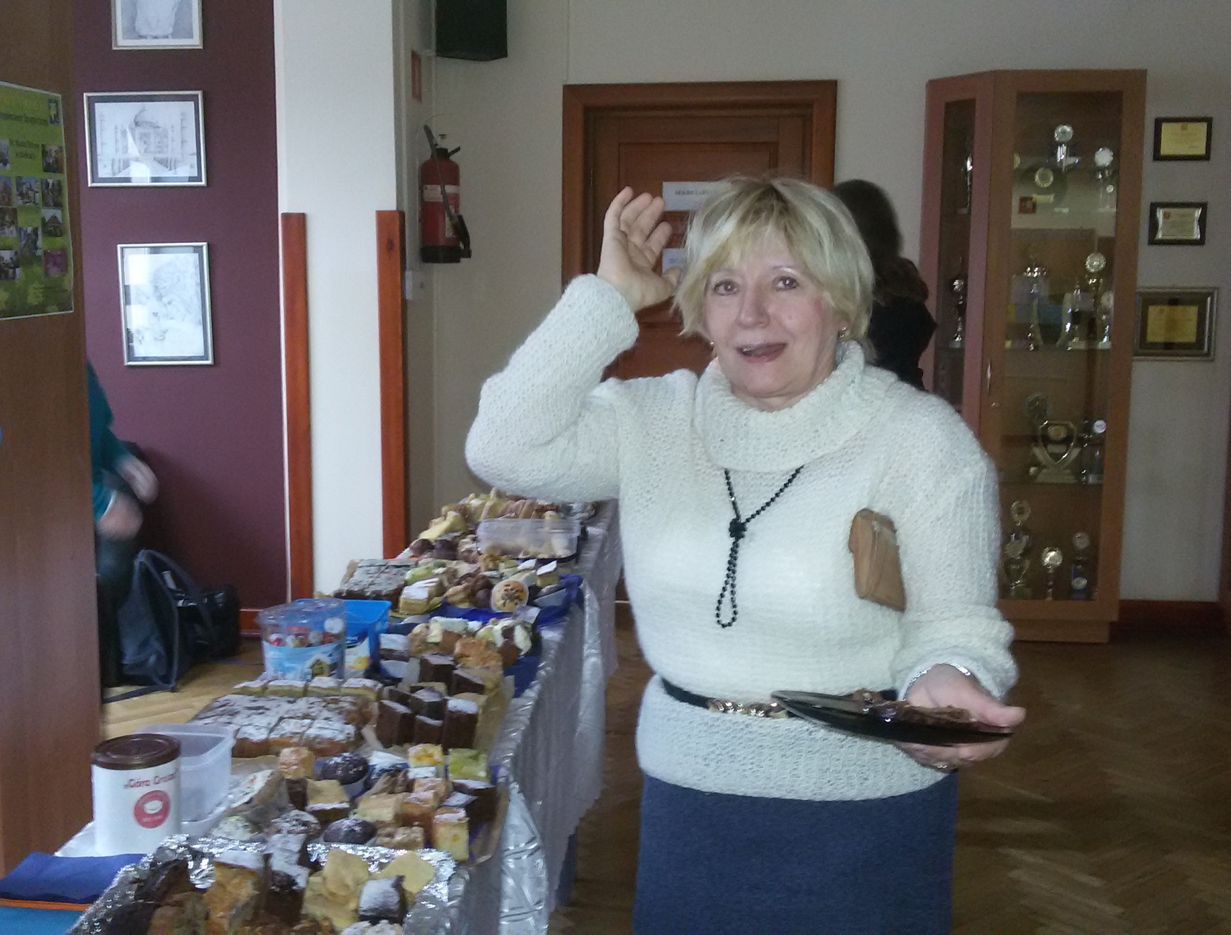

Slide 32
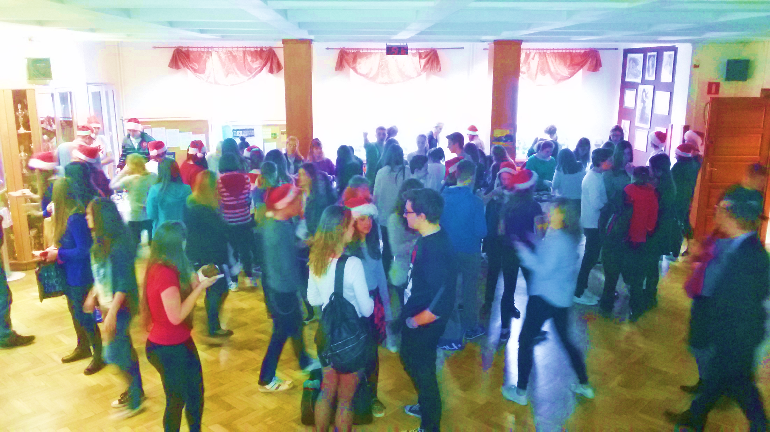

Slide 33
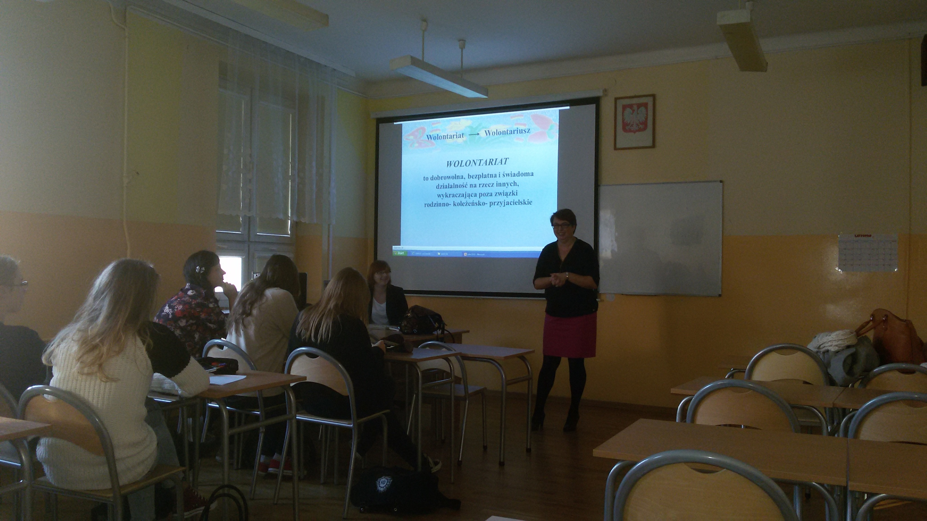

Slide 34
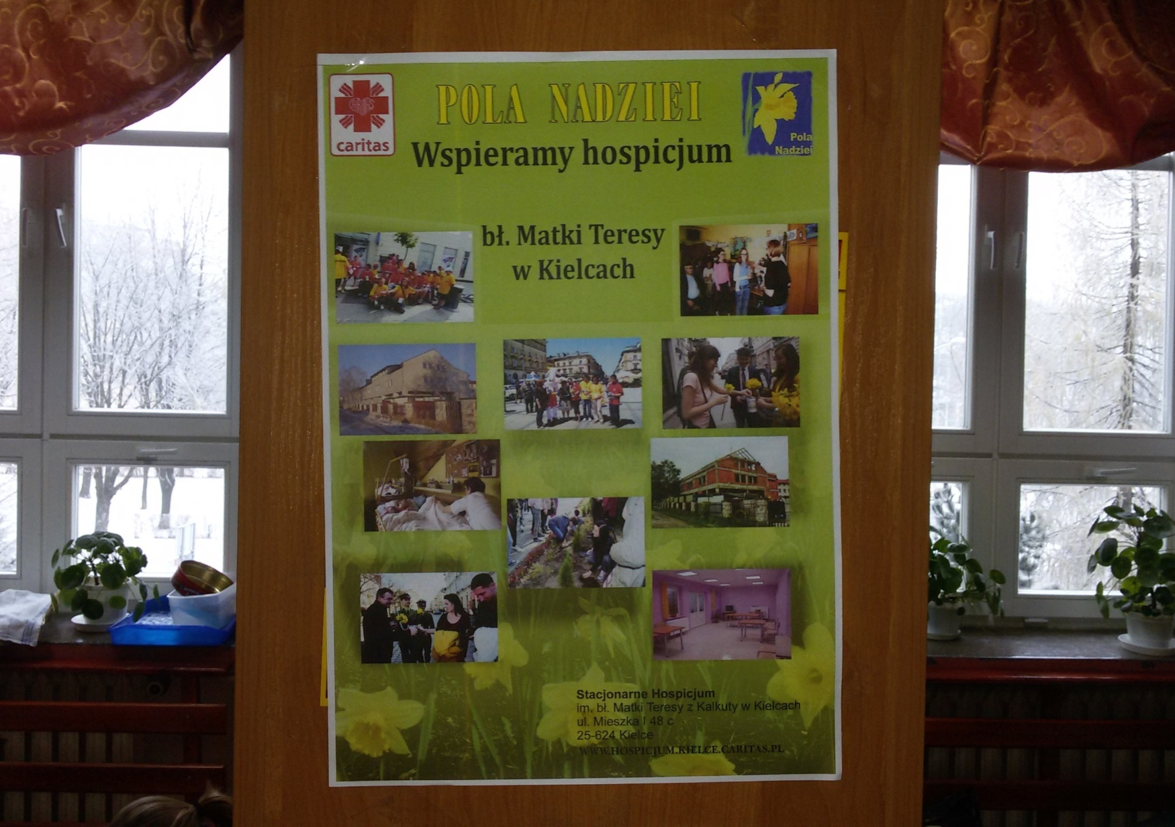
POLA NADZIEI

Slide 35
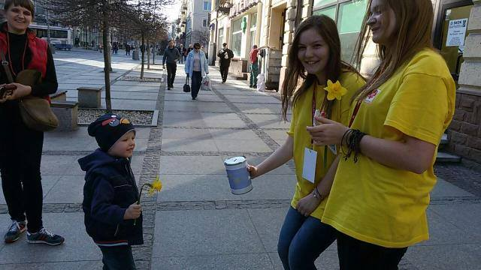

Slide 36
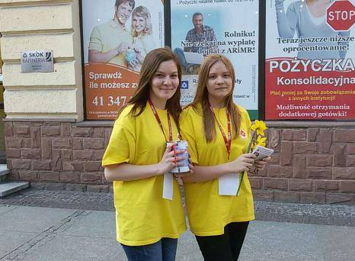

Slide 37
POLA NADZIEI WSPIERAMY HOSPICJUM W KIELCACH

Slide 38
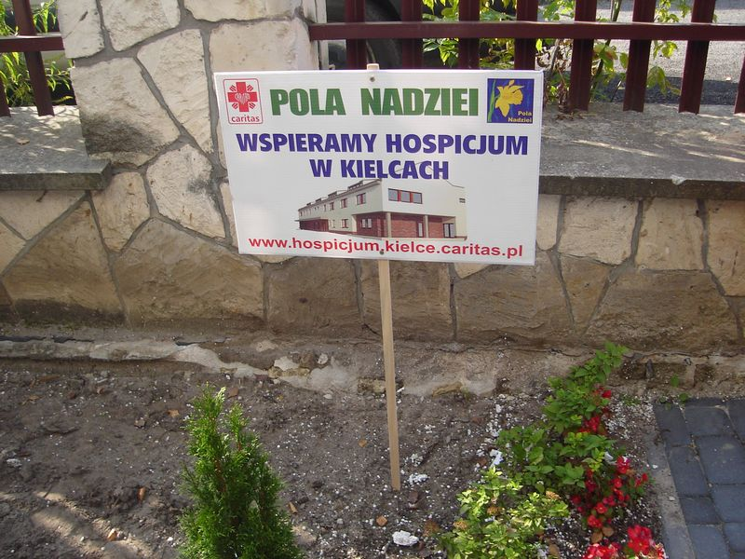

Slide 39
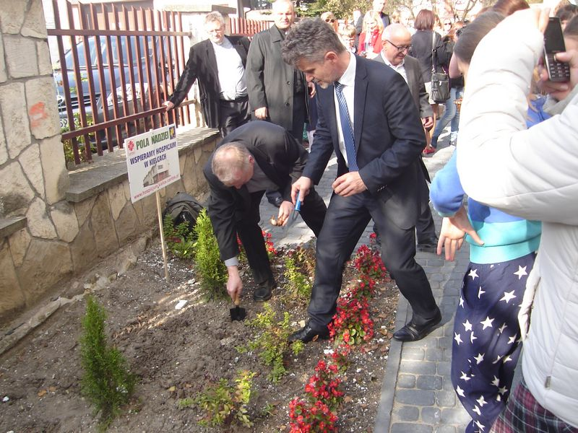
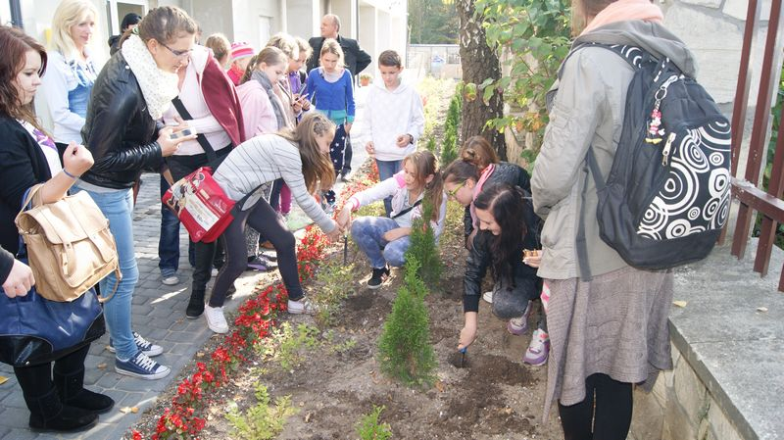

Slide 40
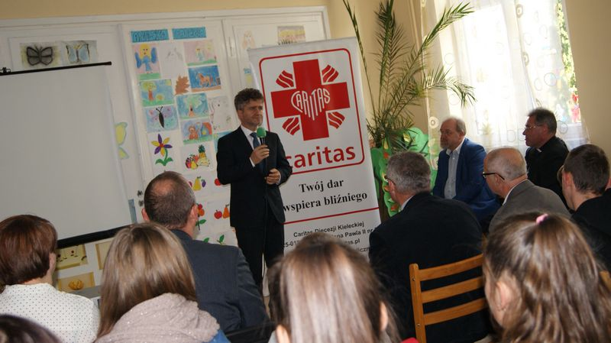
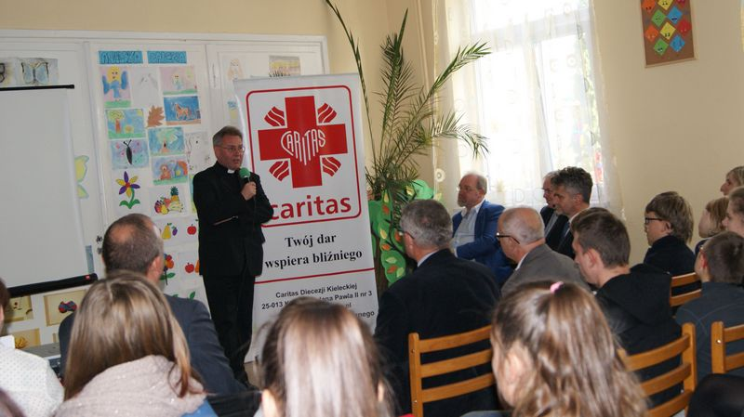

Slide 41
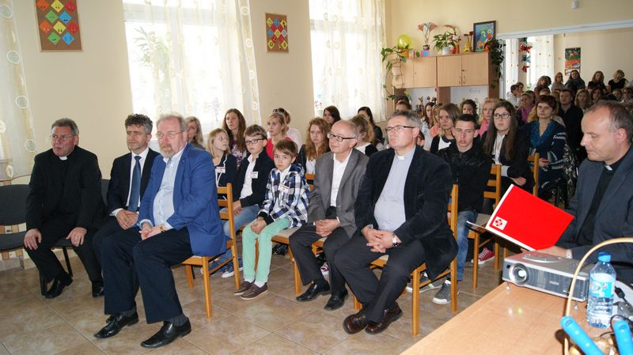

Slide 42
25-LECIE CARITAS DIECEZJI KIELECKIEJ

Slide 44
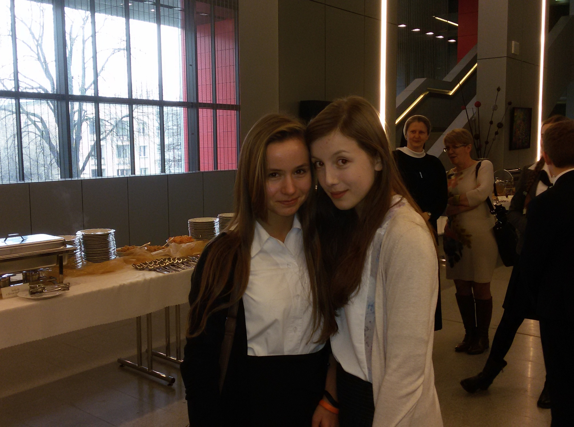

Slide 45
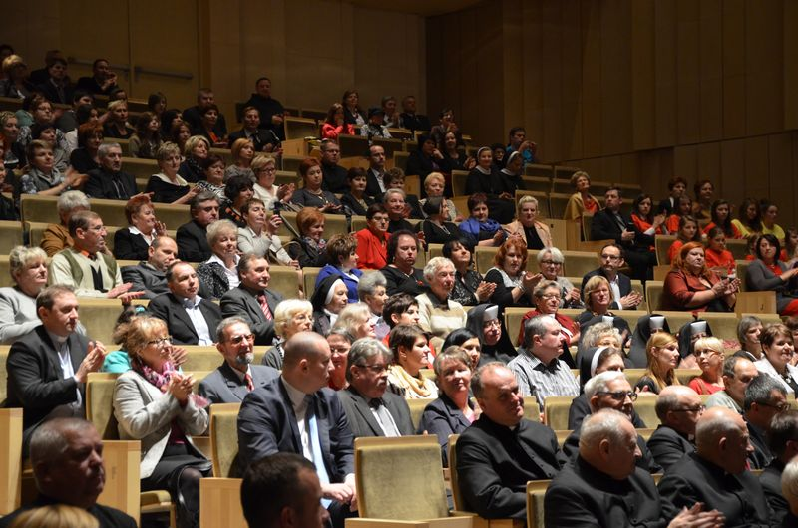

Slide 46
